Slide 1
힙(Heap)
모두를 위한 자료구조
김종완 강사

Slide 2
대표적인 데이터 구조: 힙 (Heap)
힙
데이터에서 최대값과 최소값을 빠르게 찾기 위해 고안된 완전 이진 트리 (Complete Binary Tree)
완전 이진 트리: 노드를 삽입할 때 최하단 왼쪽 노드부터 차례대로 삽입하는 트리

Slide 3
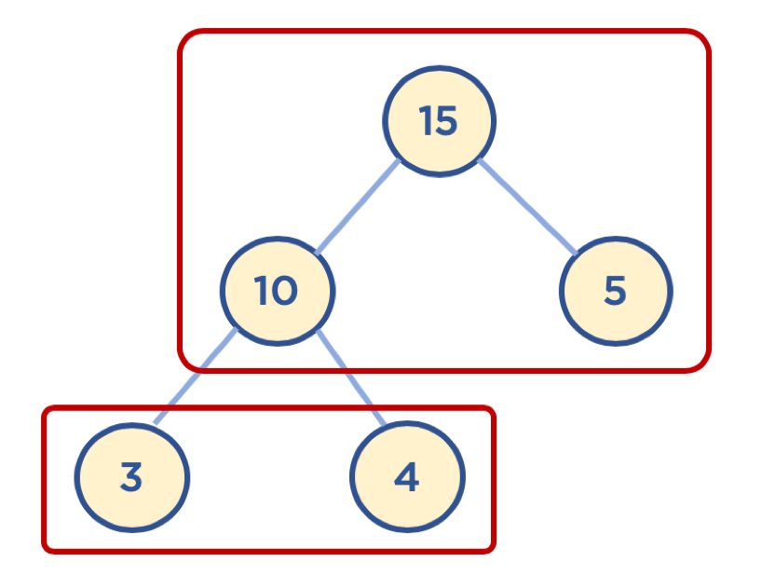
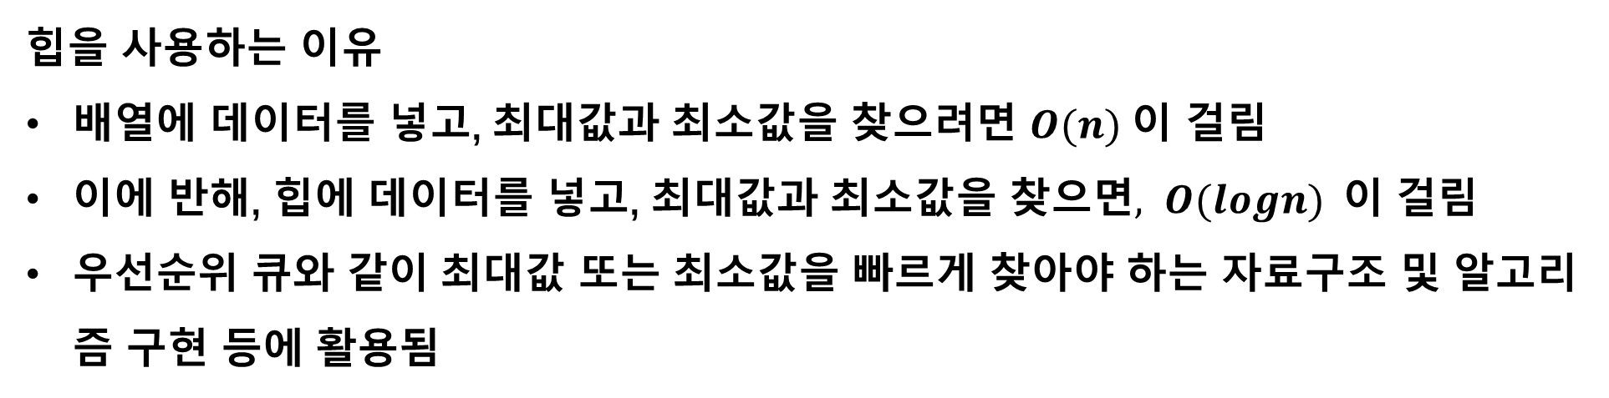
힙
힙을 사용하는 이유
배열에 데이터를 넣고, 최대값과 최소값을 찾으려면 $O(n)$이 걸림
이에 반해, 힙에 데이터를 넣고, 최대값과 최소값을 찾으면$, O(logn)$이 걸림
우선순위 큐와 같이 최대값 또는 최소값을 빠르게 찾아야 하는 자료구조 및 알고리즘 구현 등에 활용됨

Slide 4
힙
힙 (Heap) 구조
힙은 최대값을 구하기 위한 구조 (최대 힙, Max Heap) 와, 최소값을 구하기 위한 구조 (최소 힙, Min Heap) 로 분류할 수 있음
힙은 다음과 같이 두 가지 조건을 가지고 있는 자료구조임
각 노드의 값은 해당 노드의 자식 노드가 가진 값보다 크거나 같다. (최대 힙의 경우)
최소 힙의 경우는 각 노드의 값은 해당 노드의 자식 노드가 가진 값보다 크거나 작음
완전 이진 트리 형태를 가짐

Slide 5
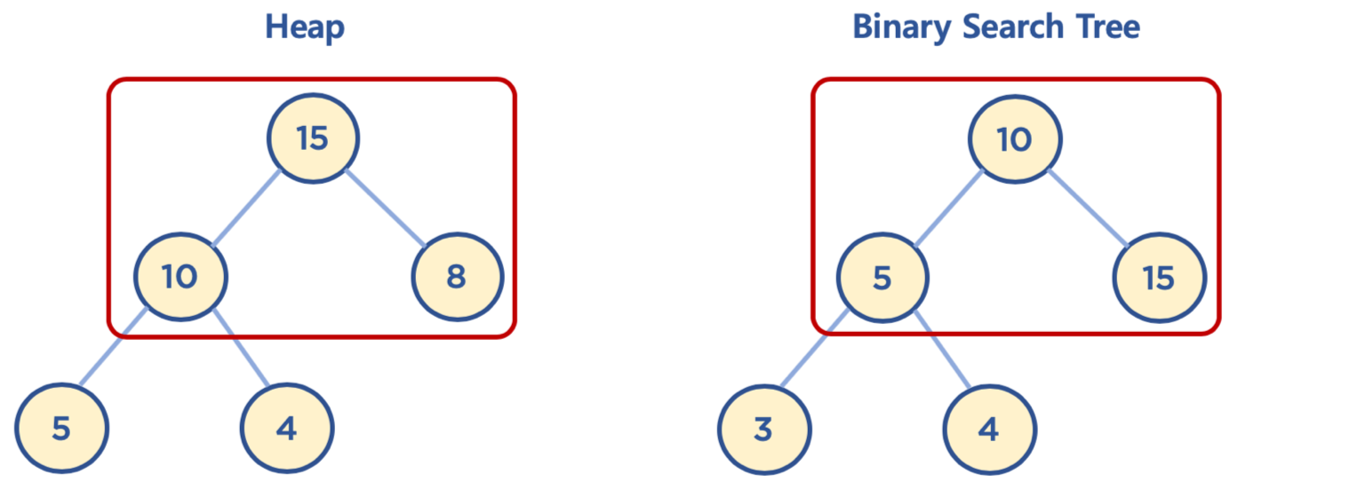
힙
힙과 이진 탐색 트리의 공통점과 차이점
공통점
힙과 이진 탐색 트리는 모두 이진 트리임

Slide 6
힙
힙과 이진 탐색 트리의 공통점과 차이점
차이점
힙은 각 노드의 값이 자식 노드보다 크거나 같음(Max Heap의 경우)
이진 탐색 트리는 왼쪽 자식 노드의 값이 가장 작고, 그 다음 부모 노드, 그 다음 오른쪽 자식 노드 값이 가장 큼
힙은 이진 탐색 트리의 조건인 자식 노드에서 작은 값은 왼쪽, 큰 값은 오른쪽이라는 조건은 없음
힙의 왼쪽 및 오른쪽 자식 노드의 값은 오른쪽이 클 수도 있고, 왼쪽이 클 수도 있음
이진 탐색 트리는 탐색을 위한 구조, 힙은 최대/최소값 검색을 위한 구조 중 하나로 이해하면 됨

Slide 7
힙
힙 (Heap) 동작
힙에 데이터 삽입하기 - 기본 동작
힙은 완전 이진 트리이므로, 삽입할 노드는 기본적으로 왼쪽 최하단부 노드부터 채워지는 형태로 삽입

Slide 8
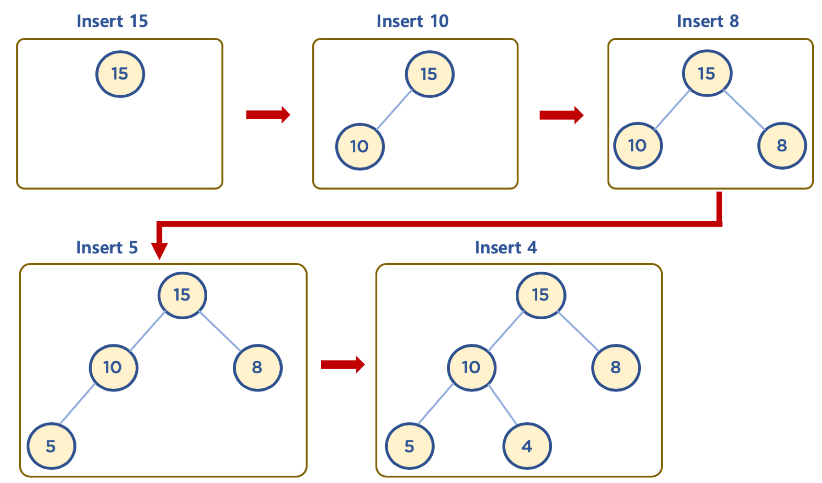
힙

Slide 9
힙
힙에 데이터 삽입하기 - 삽입할 데이터가 힙의 데이터보다 클 경우 (Max Heap 의 예)
먼저 삽입된 데이터는 완전 이진 트리 구조에 맞추어, 최하단부 왼쪽 노드부터 채워짐
채워진 노드 위치에서, 부모 노드보다 값이 클 경우, 부모 노드와 위치를 바꿔주는 작업을 반복함 (swap)

Slide 10
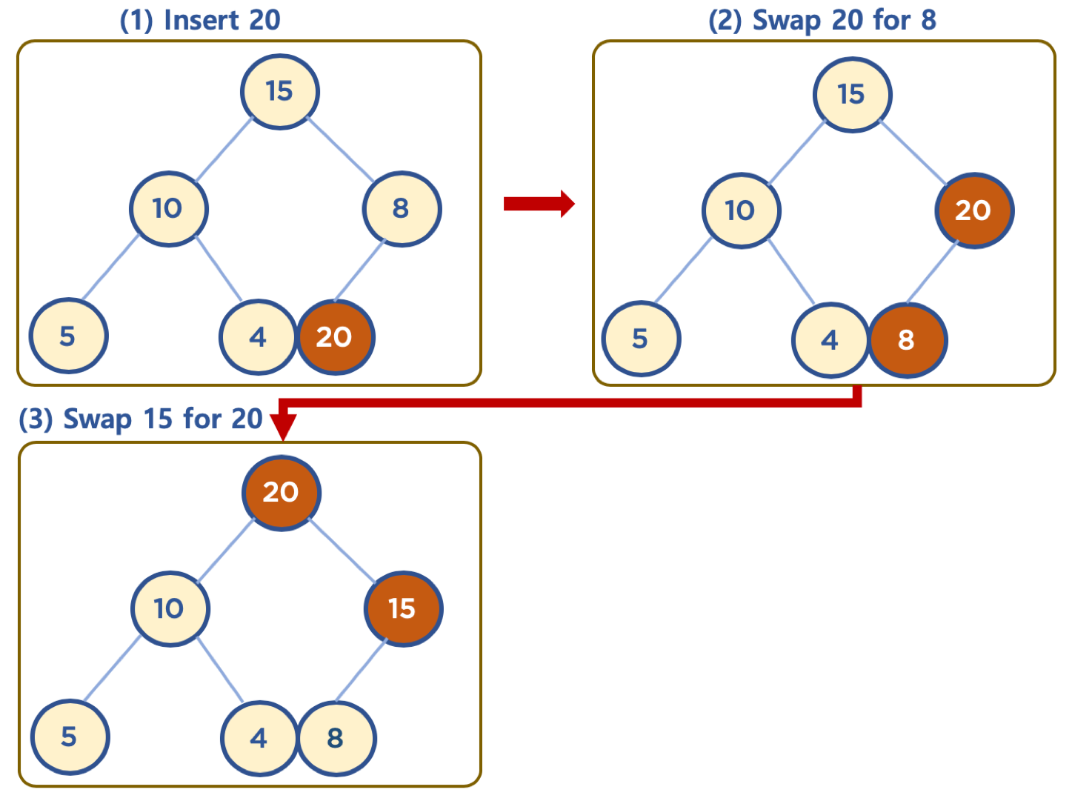
힙
힙에 데이터 삽입하기 - 삽입할 데이터가 힙의 데이터보다 클 경우 (Max Heap 의 예)

Slide 11
힙
힙의 데이터 삭제하기 (Max Heap 의 예)
보통 삭제는 최상단 노드 (root 노드)를 삭제하는 것이 일반적임
힙의 용도는 최대값 또는 최소값을 root 노드에 놓아서, 최대값과 최소값을 바로 꺼내 쓸 수 있도록 하는 것임
상단의 데이터 삭제시, 가장 최하단부 왼쪽에 위치한 노드 (일반적으로 가장 마지막에 추가한 노드) 를 root 노드로 이동
root 노드의 값이 child node 보다 작을 경우, root 노드의 child node 중 가장 큰 값을 가진 노드와 root 노드 위치를 바꿔주는 작업을 반복함 (swap)

Slide 12
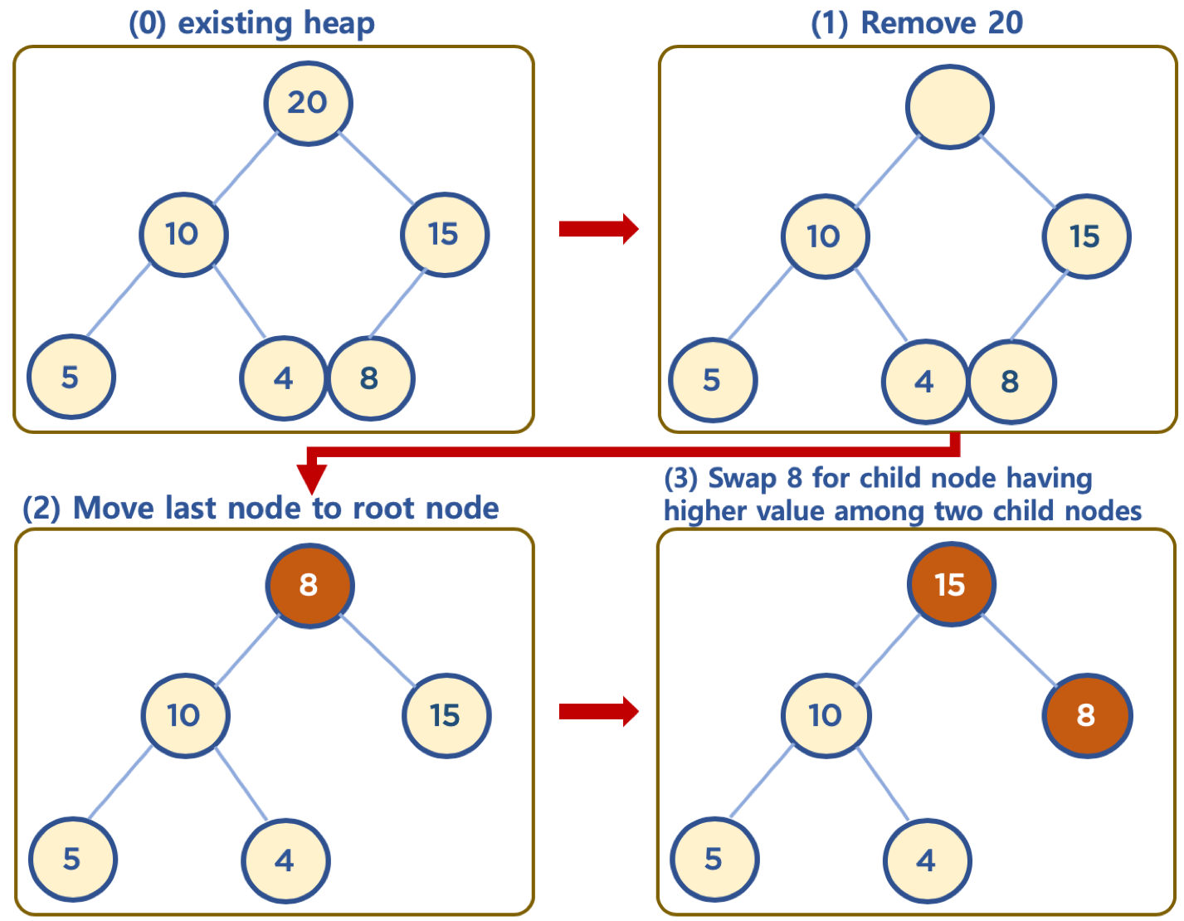
힙
힙의 데이터 삭제하기 (Max Heap 의 예)

Slide 13
힙
힙 구현
힙과 배열
일반적으로 힙 구현시 배열 자료구조를 활용함
배열은 인덱스가 0번부터 시작하지만, 힙 구현의 편의를 위해, root 노드 인덱스 번호를 1로 지정하면, 구현이 좀더 수월함
부모 노드 인덱스 번호 (parent node's index) = 자식 노드 인덱스 번호 (child node's index) // 2
왼쪽 자식 노드 인덱스 번호 (left child node's index) = 부모 노드 인덱스 번호 (parent node's index) * 2
오른쪽 자식 노드 인덱스 번호 (right child node's index) = 부모 노드 인덱스 번호 (parent node's index) * 2 + 1

Slide 14
힙
힙 (Heap) 시간 복잡도
depth (트리의 높이) 를 h라고 표기한다면,
n개의 노드를 가지는 heap 에 데이터 삽입 또는 삭제시, 최악의 경우 root 노드에서 leaf 노드까지 비교해야 하므로 ℎ=𝑙𝑜𝑔2𝑛 에 가까우므로, 시간 복잡도는 𝑂(𝑙𝑜𝑔𝑛)
참고: 빅오 표기법에서 𝑙𝑜𝑔𝑛 에서의 log의 밑은 10이 아니라, 2입니다.
한번 실행시마다, 50%의 실행할 수도 있는 명령을 제거한다는 의미. 즉 50%의 실행시간을 단축시킬 수 있다는 것을 의미함

